Slide 1
Festipay és mobilfizetés a gyakorlatban
Notes:
<number>

Slide 2
Kik vagyunk?
Cardnet Zrt. Magyarország egyik legnagyobb:
POS szerviz üzemeltetője
30 000 banki és nem banki POS terminál
Nem banki tranzakciós szolgáltatója
Évente több, mint 10 millió nem banki tranzakció
Notes:
<number>

Slide 3
A Cardnet 2011 óta van jelen a fesztivál piacon
A Festipay, mint brand 2012-ben jelent meg először
2014-től a Sziget Kft. szolgáltatója
2015-től nemzetközi piac
Notes:
<number>

Slide 4
40s
5s
„Az emberek azért járnak fesztiválra, hogy sorban álljanak…”
Notes:
<number>

Slide 5
Festipay
Technológiák
Notes:
<number>

Slide 6
Előnyei
Egyszerű infrastruktúra
Méretezhetőség
Offline
Hátrányai
Körülményes elszámolás
Drága kártya
Online szolgáltatások hiánya
Burning Man - Black Rock Desert in Nevada
Notes:
<number>

Slide 7
Előnyei
Az NFC elem csak azonosít
Teljeskörű online szolgáltatások
Online
Hátrányai
Rendkívül érzékeny a helyi infrastruktúrára
Nagyobb teljesítményű háttérrendszert igényel
Notes:
<number>

Slide 8
Semi-Online
Előnyei
Közepes infrastrukturális függőség
Olcsóbb kártyával is biztonságos
Online szolgáltatásokra részlegesen alkalmas
Hátrányai
Legkomplexebb működési modell
A POS használata nem kerülhető meg teljesen
Notes:
<number>

Slide 9
Hogyan alkalmazzunk mobilfizetést?
„Alternatív feltöltés” tölti fel a Festipay kártyát
A kártyán tároljuk az egyenleget
A bankkártyás feltöltés nem érvényesül azonnal
Notes:
<number>

Slide 10
Alternatív feltöltés
Új feltöltési kérelem érkezik
Ellenőrizzük a kártya státuszát, jogosultságokat
Bejegyezzük a kérelmet
A kártyát a terminálhoz érintve kötegelve érvényesítjük a feltöltési kérelmeket
Notes:
<number>

Slide 11
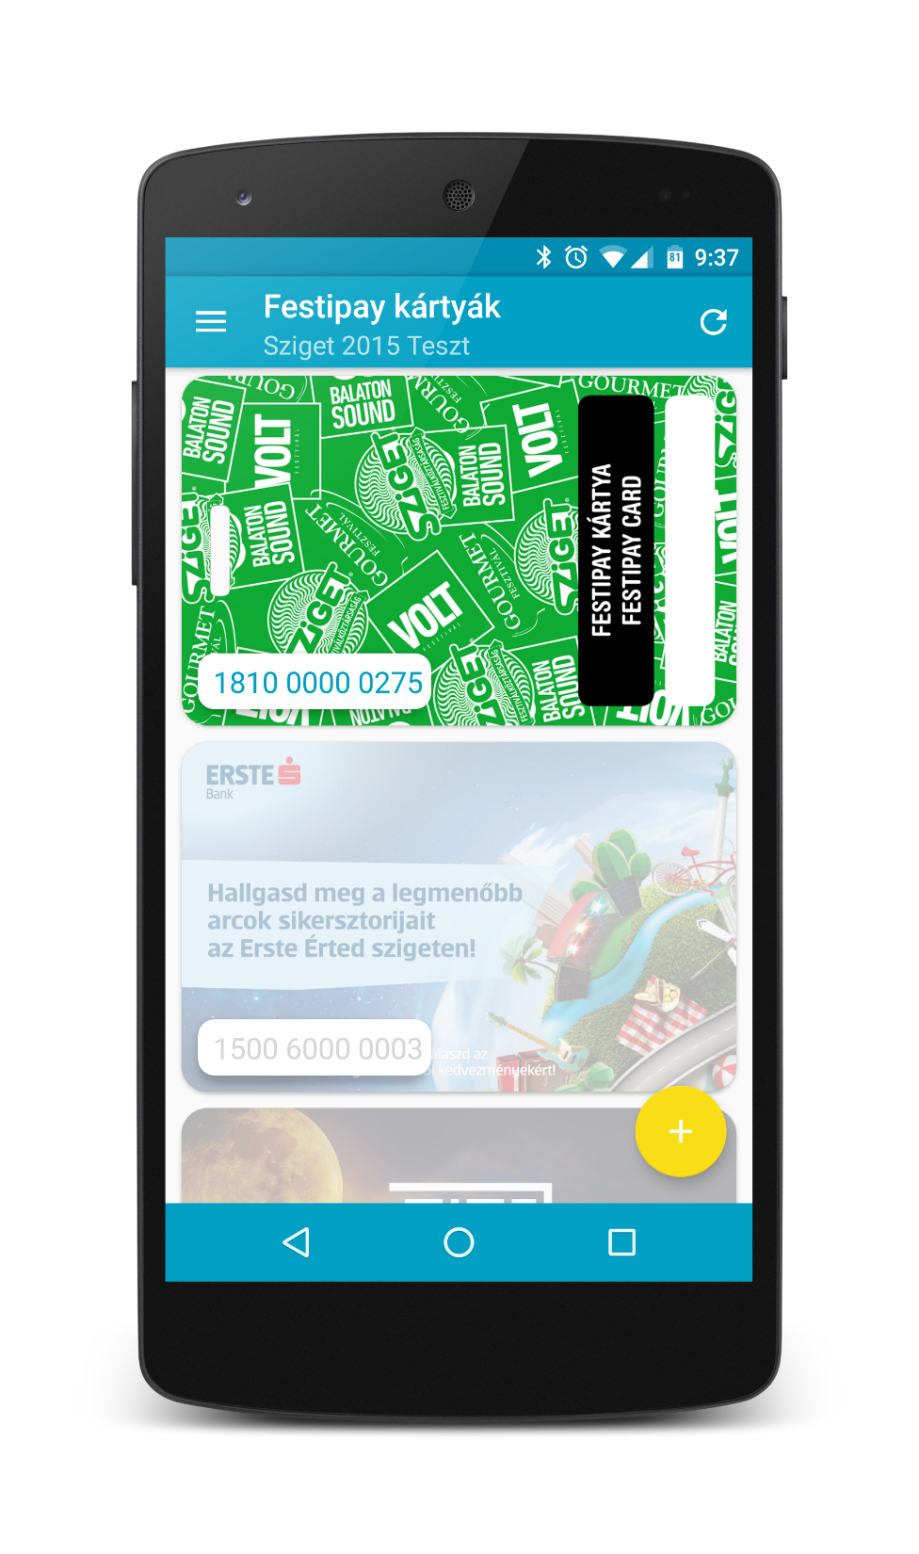
Festipay App
Gourmet 2015
zárt Beta tesztelés
Untold Festival 2015
első publikus megjelenés
Play Store
4000 telepítés
4.5 csillagos értékelés
Notes:
<number>

Slide 12
Cellum Plug&Play SDK
Split Secret kártyatár
Az adatokat mPIN titkosítja
PCI-DSS 3
MasterPass támogatás
2.0-ás verzió lényegesen egyszerűbben integrálható
Notes:
<number>

Slide 13
A rendszer felépítése
Alkalmazás
Festipay backend
Festipay Core
Cellum backend
Bank
Cellum SDK
Notes:
<number>

Slide 14
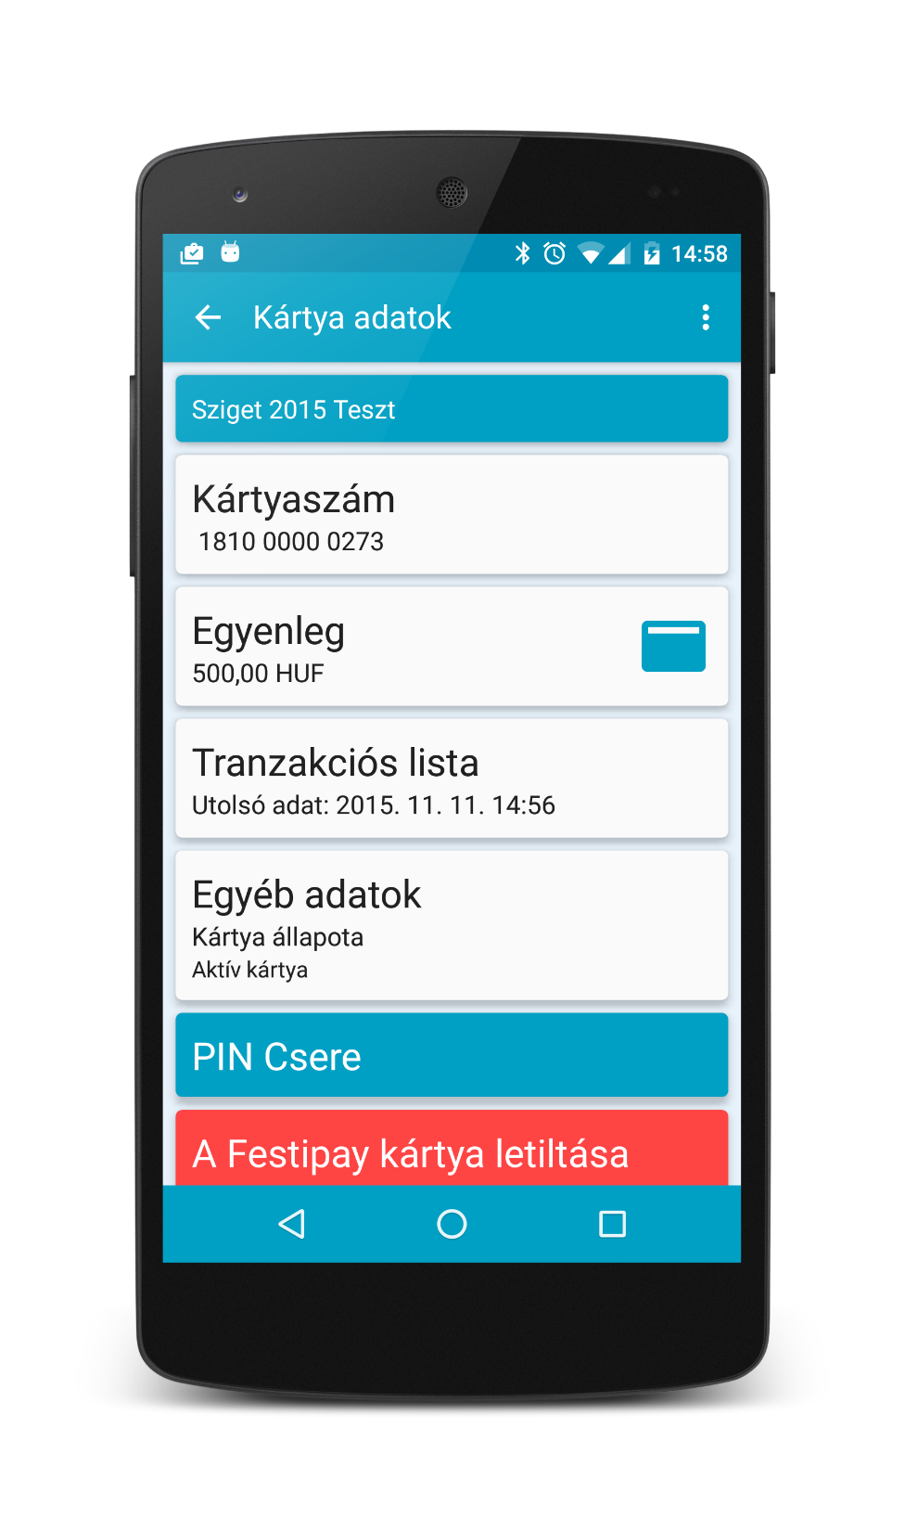
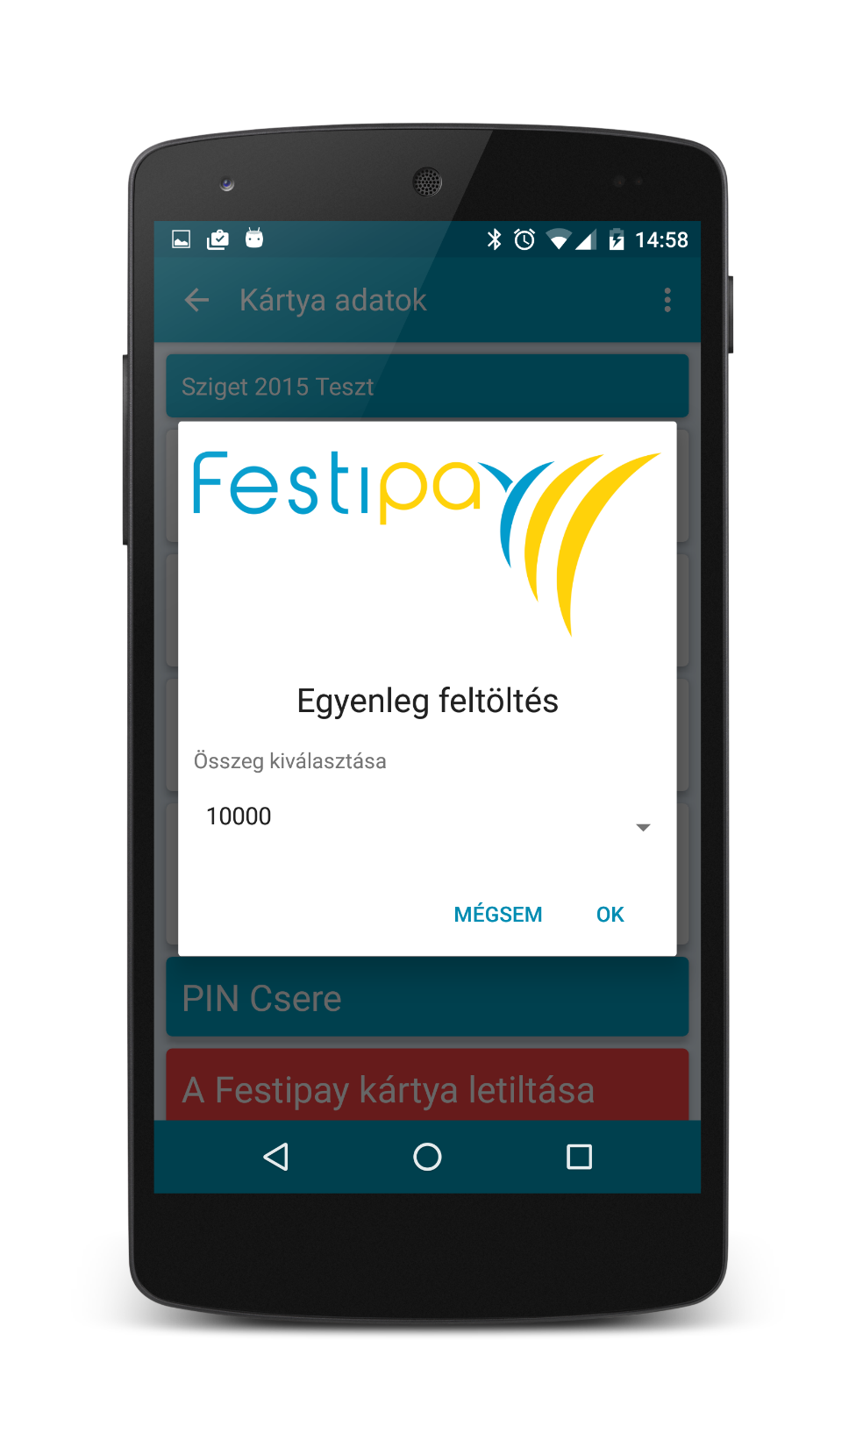
Notes:
<number>

Slide 15
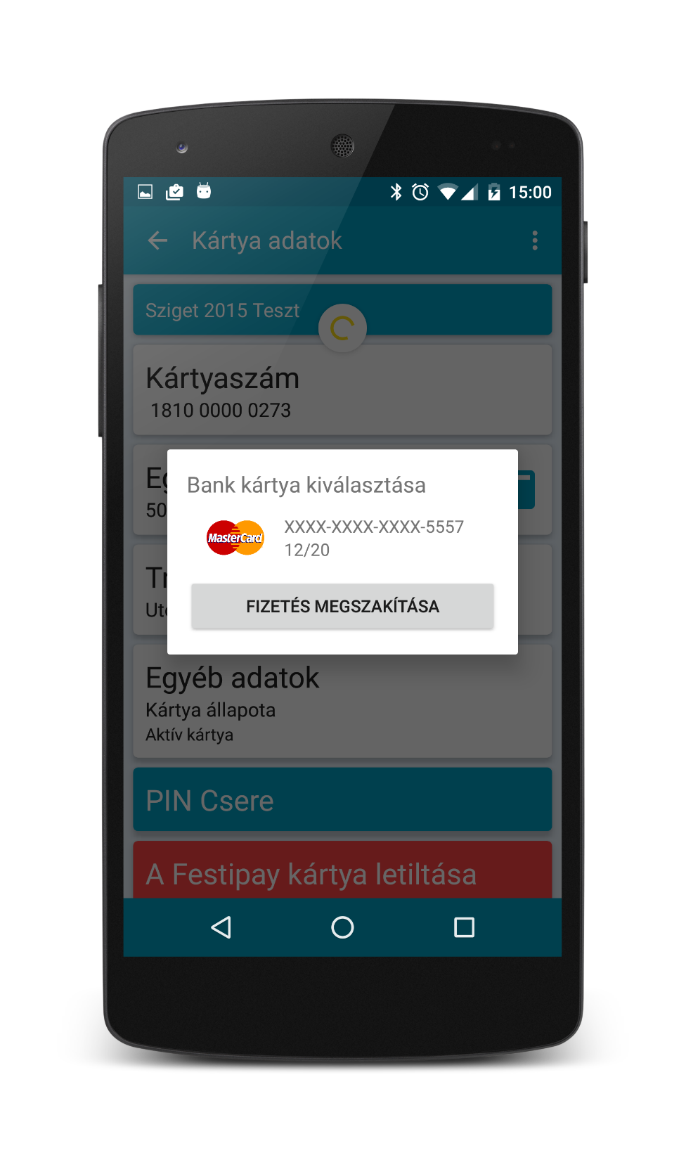
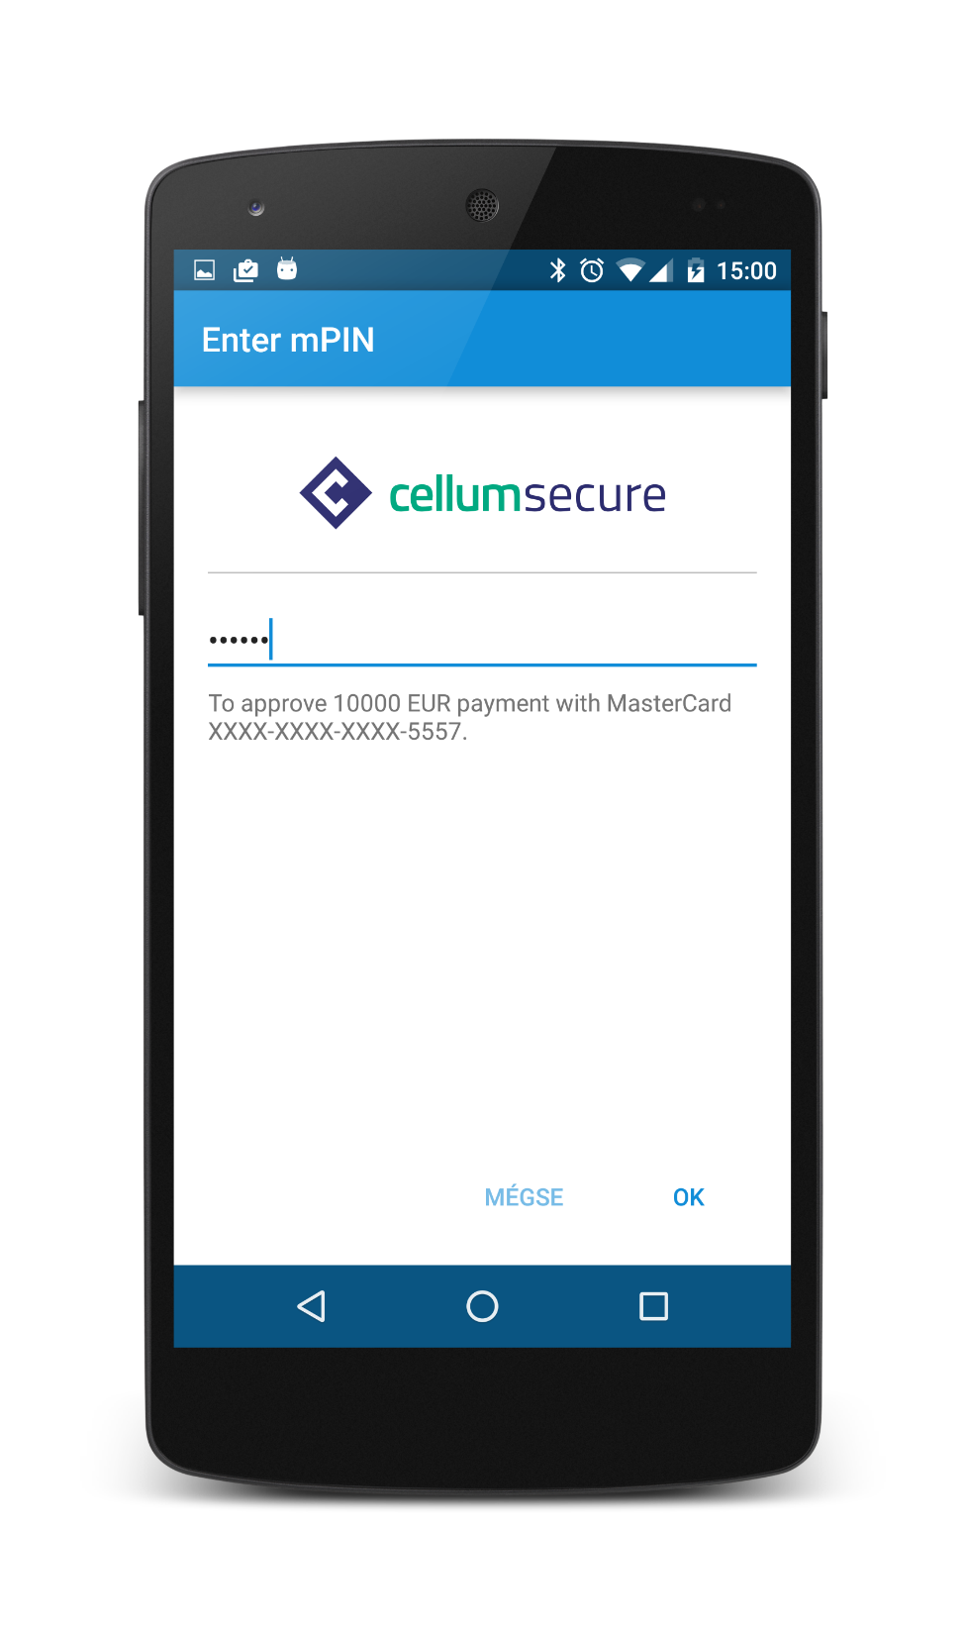
Notes:
<number>

Slide 16
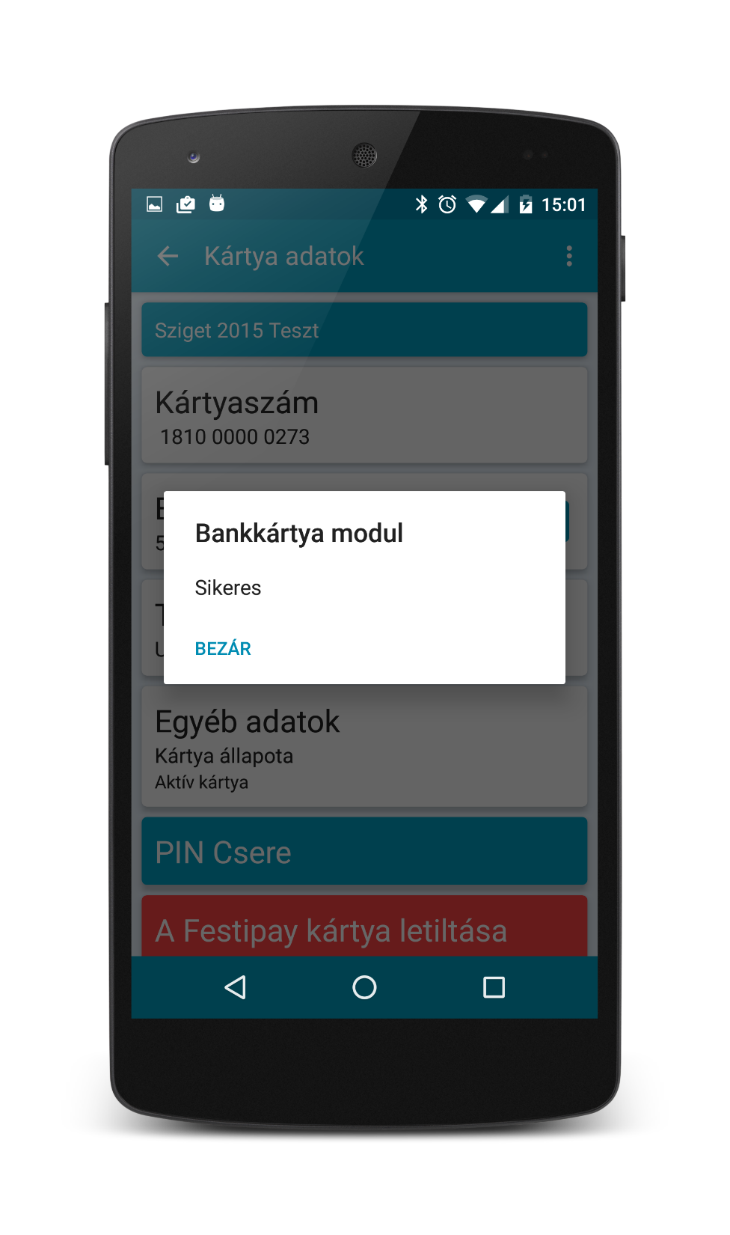
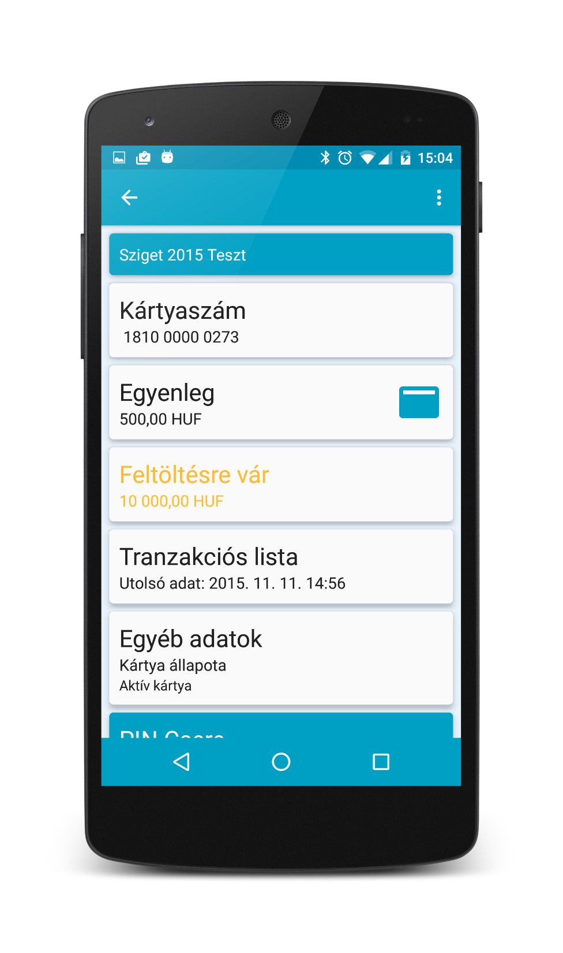
Notes:
<number>

Slide 17
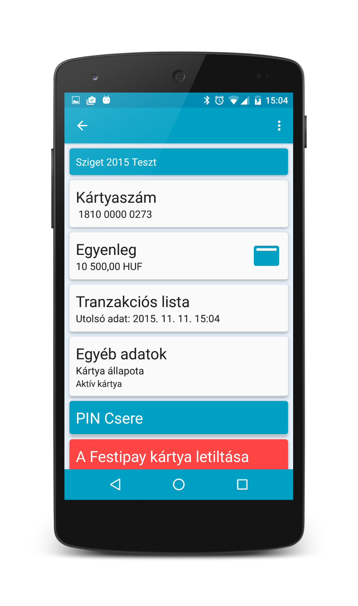
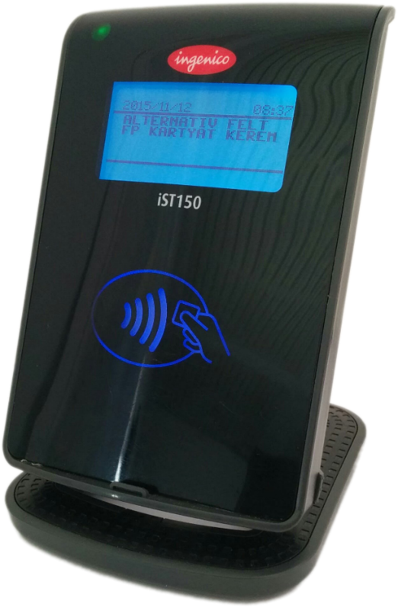
Notes:
<number>

Slide 18
Eredmények
Zártkörű éles teszt a Sziget fesztiválon
2016-os szezonban publikus működés
IOS alkalmazás
Notes:
<number>

Slide 19
A jövő
HCE – Host Card Emulation
Köztes terminál kiiktatása
Apple Pay, Android Pay integráció
Notes:
<number>

Slide 20
Köszönöm a figyelmet!

